Slide 1
BrandConnect
Фриланс биржа для площадок и рекламодателей

Slide 2




Команда
Брюнин Степан
Backtend, Тимлид
Момот Дмитрий
Frontend, Дизайнер
Зиновьев Владимир
РМ,
Системный Аналитик, Бизнес Аналитик
Поточкин Илья
Database
https://github.com/rogueq-team

Slide 3



Проблема: площадкам и блогерам сложно найти рекламу самостоятельно без рекламных агентств. Многие бренды ушли с российского рынка, а агентства могут брать большой процент.
Цель: предоставить рекламодателям и владельцам площадок (блогерам, медиа, сайтам) единый сервис для поиска и заключения рекламных сделок. Монетизация за счет процента от сделок, рекламы, продвижения рекламных кампаний.
Целевая аудитория: рекламодатели малого и среднего бизнеса, владельцы площадок с аудиторией от 1 тыс. до 1 млн подписчиков
Референсы и конкуренты: hh.ru, kwork, etxt.ru, fl.ru, Яндекс Директ

Slide 4
Функциональные требования
Рекламодатель создает заказы, указывая бюджет, тематику и краткое описание.
Рекламодатель может направить предложение одной или нескольким площадкам. На одну заявку могут откликнуться сразу несколько площадок.
Площадка может отправить отклик на заинтересовавшую заявку. После этого рекламодателю, создавшему эту заявку.
Админ модерирует сайт и отвечает на вопросы пользователей, разрешает спорные ситуации.

Slide 5
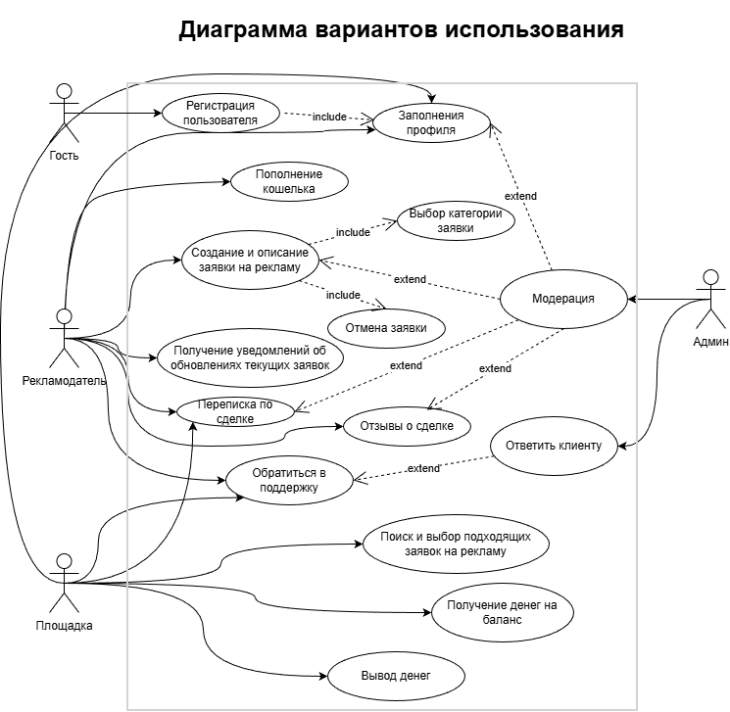

Slide 6
Архитектура системы
Backend: ASP.NET Core Web API (C#)
Frontend: React, Figma
База данных: PostgreSQL (данные)
Инфраструктура: Docker + Docker Compose (dev)
Взаимодействие: REST API, WebSocket (чат)
Безопасность: авторизация — JWT, хранение паролей — Hash + Salt

Slide 7
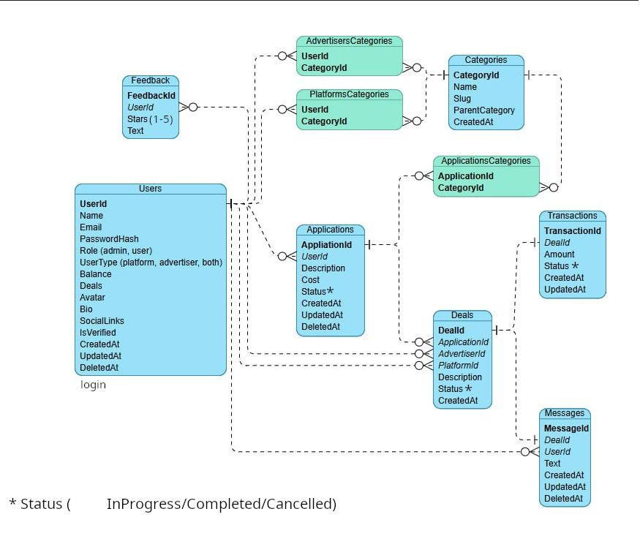

Slide 8
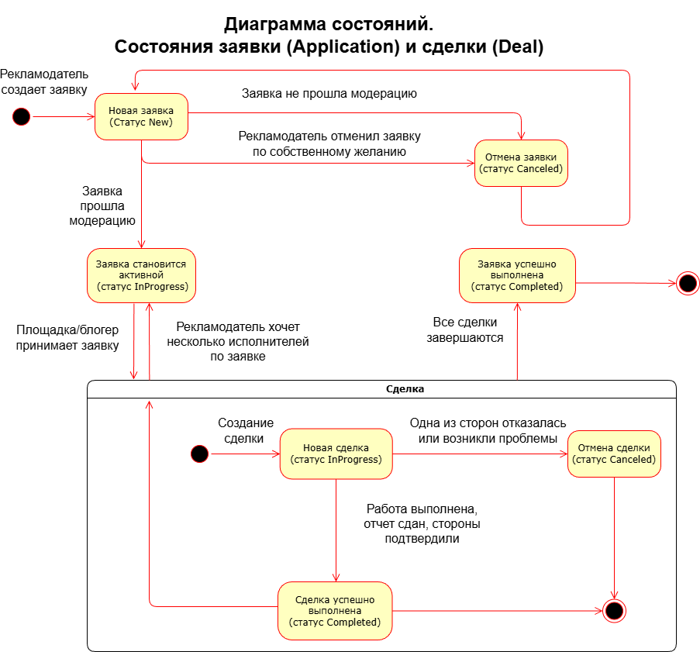

Slide 9
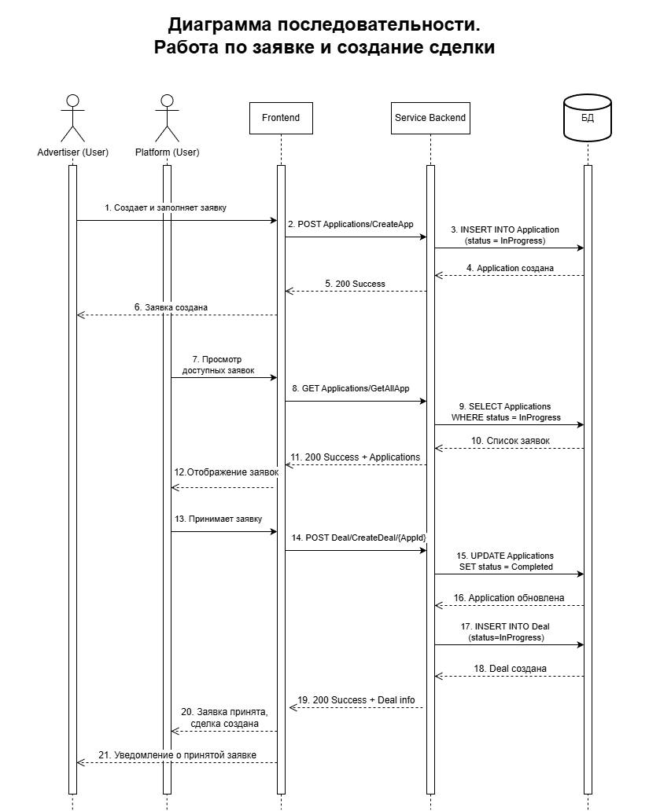

Slide 10

План релизов
MVP (v1.0): регистрация, кабинеты, сделки, чат, отзывы
v1.1: уведомления, финансы, интеграция и платежи
v1.2: рейтинг, арбитраж сделок
v2.0: аналитика кампаний, рекомендательная система

Slide 11
ИТОГ
BrandConnect — это веб-платформа для прямого взаимодействия рекламодателей и владельцев площадок.
Проект реализован на технологическом стеке: ASP.NET Core Web API, React и PostgreSQL, с использованием REST API, WebSocket для чата и JWT-авторизации для обеспечения безопасности.
Архитектура системы позволяет легко расширять функциональность и масштабировать проект.
Реализован базовый MVP с ключевыми сценариями работы пользователей и заложена основа для дальнейшего развития: финансовые модули, рейтинги и аналитика рекламных кампаний.

